Slide 1
Curso introdutório: linguagem python
Aula 3
Apresentador: Pedro Chagas

Slide 2

Whoami
Nome: Pedro Chagas
Possuo formação completa na linguagem python pela Alura
Amante de programação e robótica
Estudante do colégio militar do recife

Slide 3
Condicionais lógicas e loops com python3
1- O que são condicionais lógicas?
2 - Tipos de condicionais lógicas
3 - Introdução aos loops
4 - Como usar loops e funções para obter um código limpo
5 - Criação de um jogo para resumir a aula!

Slide 4
Condicionais lógicas, o que são?
Nosso programa fazendo decisões!

Slide 5
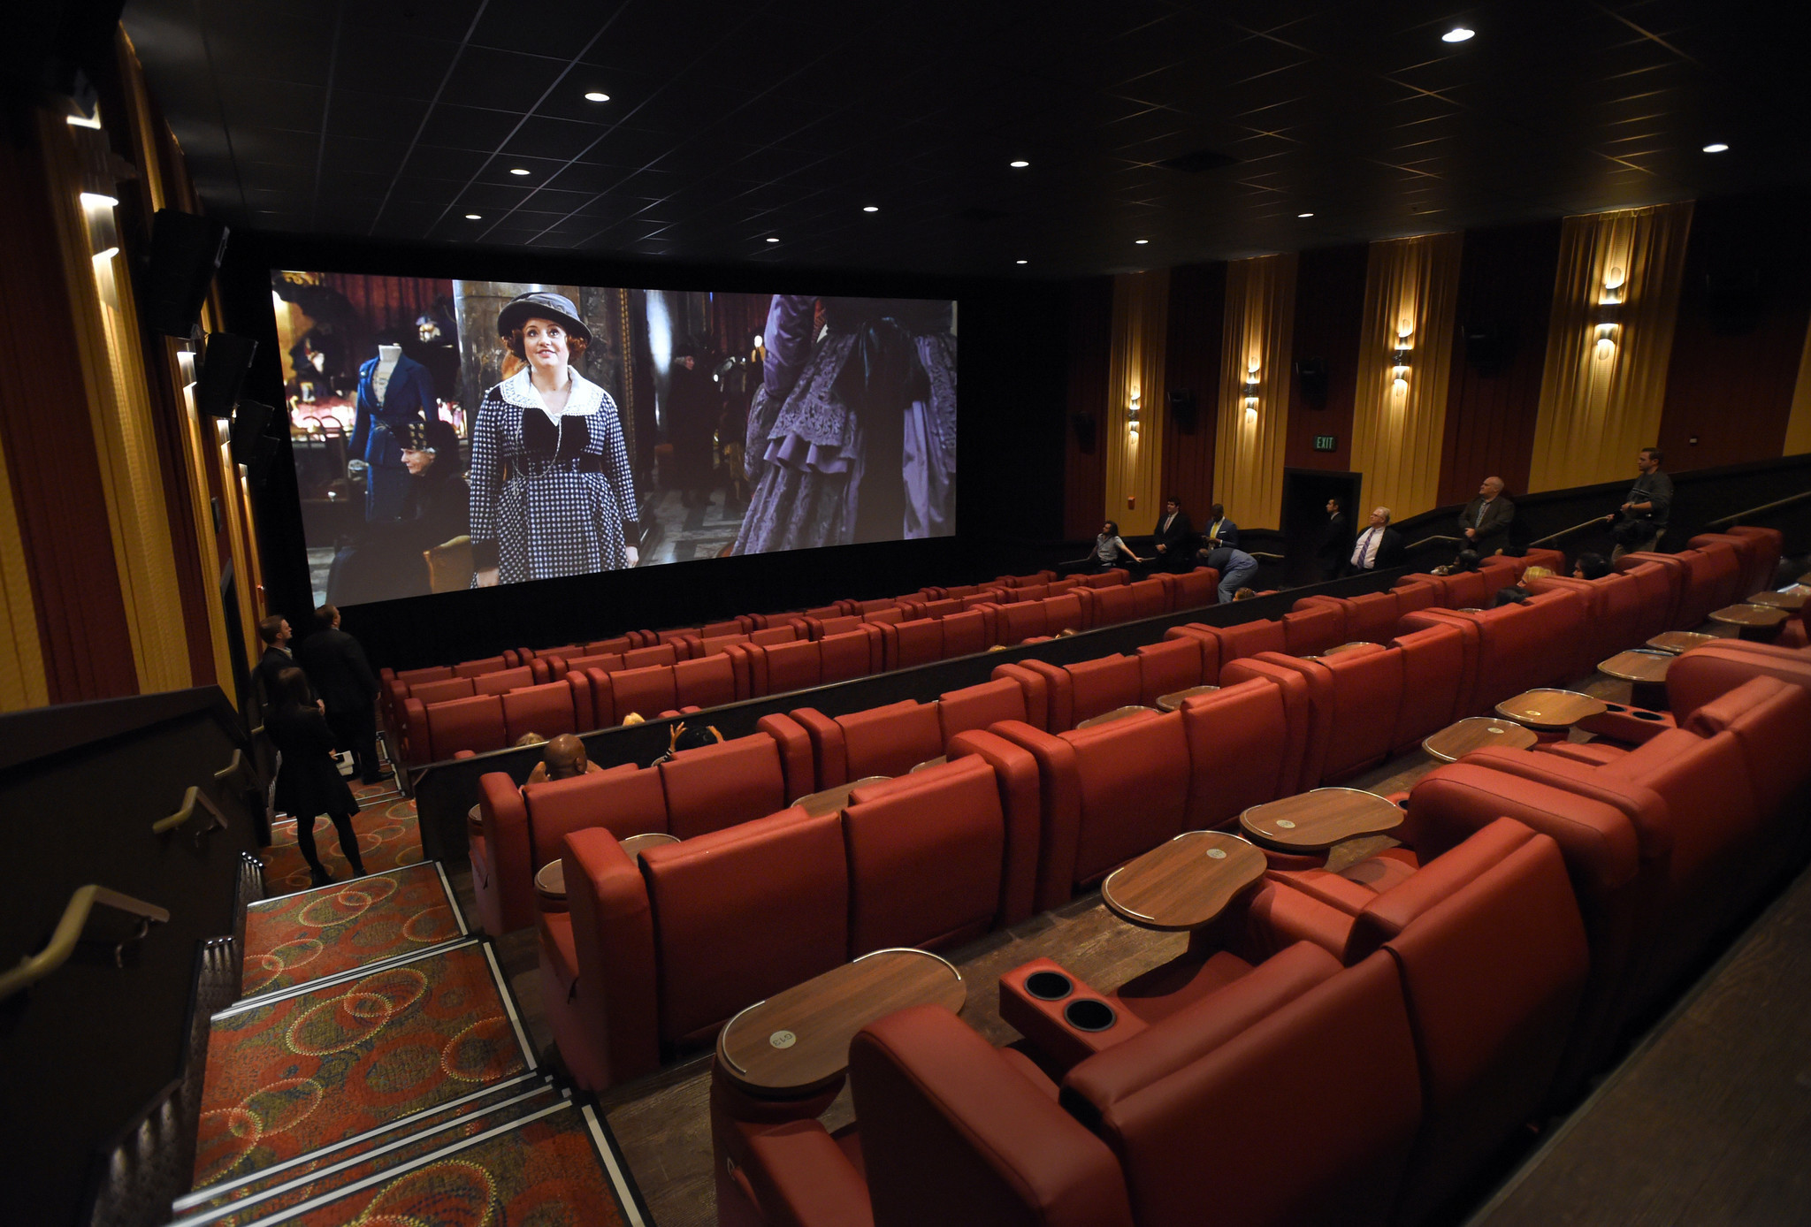
Programa número 1
Venda de entradas para um cinema
Objetivos:
1-Verificar a idade do cliente
2-Verificar o dinheiro entregue

Slide 6
Ok, mas como faremos estas verificações?

Slide 7
Ok, mas como faremos estas verificações?
Pergunta 1 - Qual é a idade mínima para ver o filme?

Slide 8
Ok, mas como faremos estas verificações?
Pergunta 1 - Qual é a idade mínima para ver o filme?
Pergunta 2 - Qual é o valor do ingresso?

Slide 9
Ok, mas como faremos estas verificações?
Pergunta 1 - Qual é a idade mínima para ver o filme?
Pergunta 2 - Qual é o valor do ingresso?
Pergunta 3 - Qual é a idade do cliente?

Slide 10
Ok, mas como faremos estas verificações?
Pergunta 1 - Qual é a idade mínima para ver o filme?
Pergunta 2 - Qual é o valor do ingresso?
Pergunta 3 - Qual é a idade do cliente?
Pergunta 4 - Qual foi o valor entregue pelo cliente?

Slide 11
Pseudo-código da primeira verificação
Se a idade do cliente for maior ou igual a idade mínima:
O cliente pode entrar!
Caso contrário:
O cliente não pode entrar...

Slide 12
Pseudo-código da segunda verificação
Se o valor entregue pelo cliente foi igual ao valor do ingresso: O cliente pode entrar, e não será necessário troco
Se o valor entregue pelo cliente for maior ao valor do ingresso:
O cliente pode entrar, e receberá valor x de troco
Se o valor entregue pelo cliente for menor que o valor do ingresso:
O cliente não pode entrar...

Slide 13
Estrutura IF - ELSE
IF idade_do_cliente >= idade_mínima:
print(‘O cliente pode entrar!’)
ELSE:
print(‘O cliente não pode entrar?’)

Slide 14
Nós já criamos o nosso primeiro programa!
Mas, e se tivermos mais de um cliente para verificar ?

Slide 15
Introdução aos loops
Tipos de loops: For e While

Slide 16
FOR loop e WHILE loop
FOR : Ideal para analisar dados em listas
WHILE: Ideal para trabalhar com condicionais booleanas (True or False)
Vamos ver na prática!

Slide 17
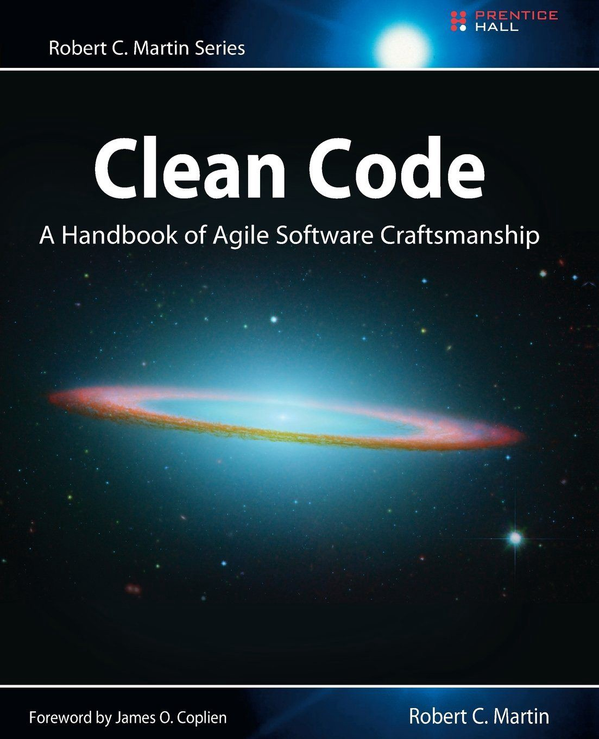
Funções, deixando nosso código mais limpo!
O que são funções?
Como assim “código limpo?”
Estrutura das funções:

Slide 18
Estrutura de uma função:
Funções na matemática:
F(X) = 2X // Retorno: F(2) = 4
Funções nas linguagens de programação:
def F (X): // Retorno: F(2) = 4
Return 2 * X //

Slide 19
Sintaxe de uma função no python
def “nome da função” (“parametro 1”, “parametro 2”...)
return “retorno da função”

Slide 20
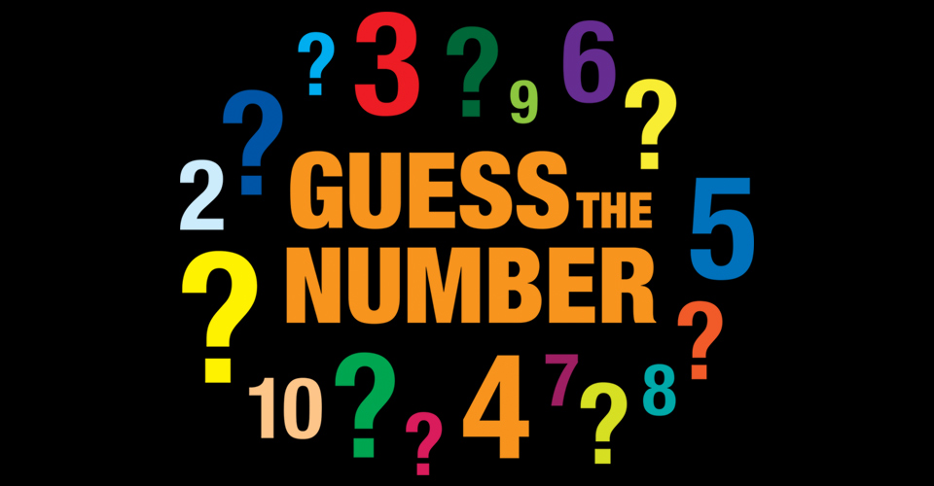
Criando nosso último projeto desta aula!
Adivinhe o número!!!
Objetivo:
1 - Gerar um número aleatório
2 - Pedir um chute ao jogador
3 - Checar o chute do jogador
4 - Se o chute for igual ao número aleatório, o jogador ganhou!!!

